Slide 1
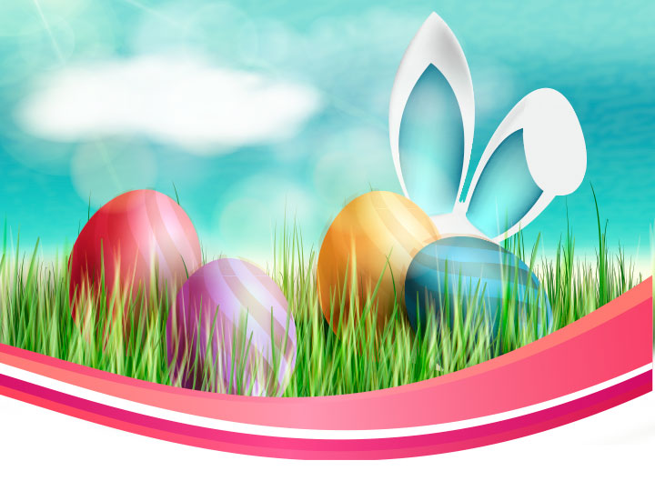
Светлое пасхальное воскресенье
Подготовила:
Реут Анна

Slide 2
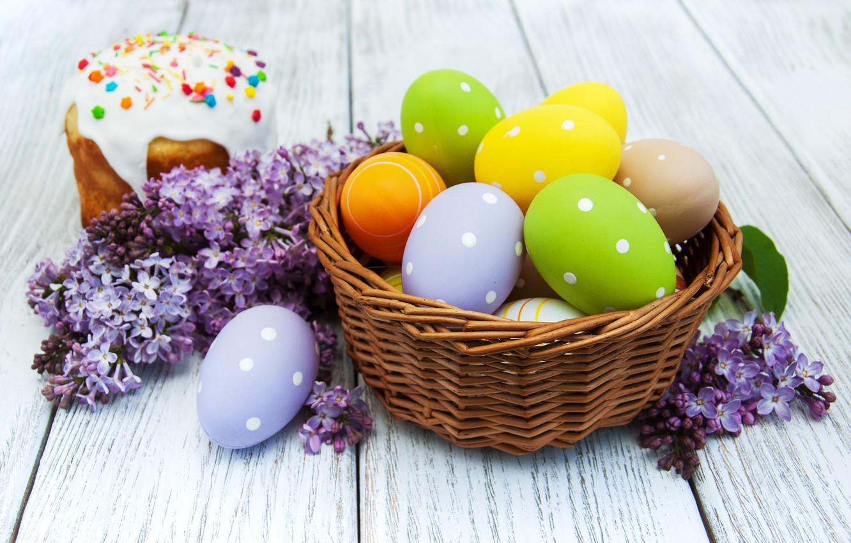
Пасха в 2021 году отмечается 2 мая. Это главное событие года для православных христиан

Slide 3
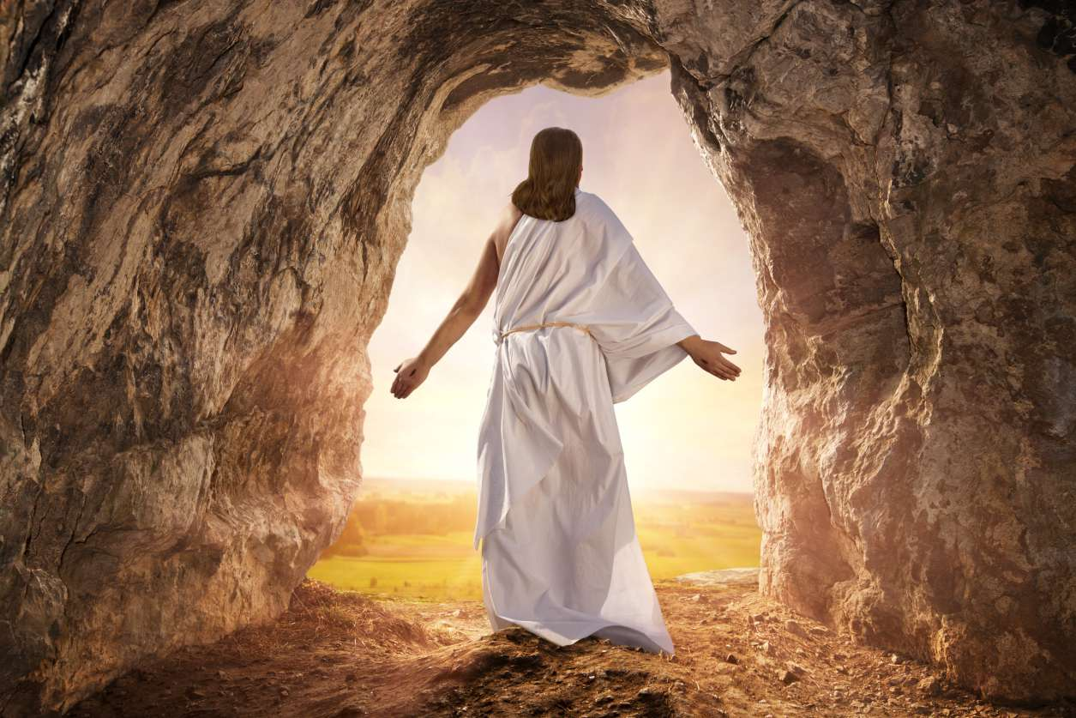
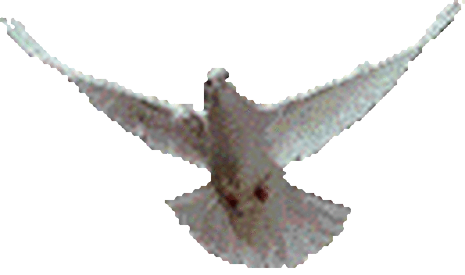
Полное церковное название праздника – Светлое Христово Воскресение. Праздник связан с воскресением Иисуса Христа.

Slide 4
Пасха – переходящее событие. Ее дата исчисляется по лунно-солнечному календарю. Праздник отмечается в ближайшее воскресенье после первого полнолуния, которое случается после дня весеннего равноденствия. Дата приходится в период от 4 апреля до 8 мая по новому стилю.

Slide 5
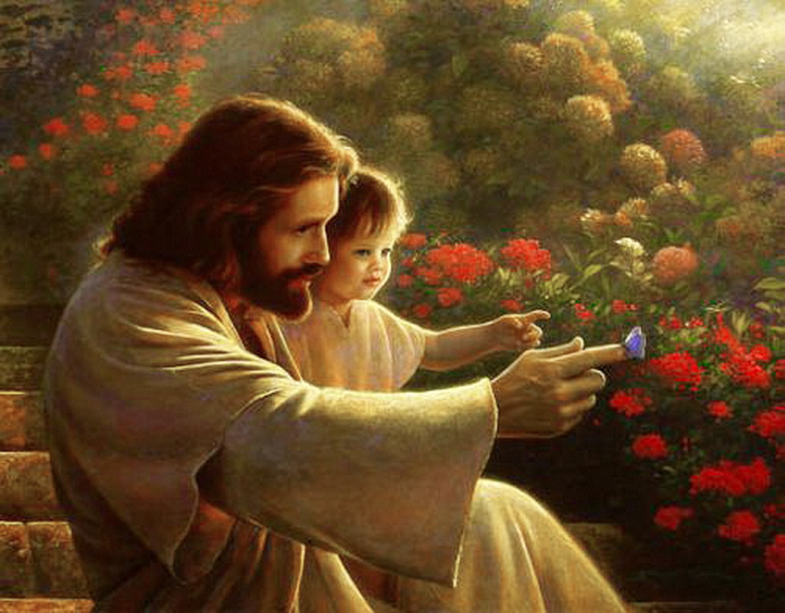
История праздника
Иисус Христос был послан Богом на землю для нашего спасения от грехов. Он был добрым, справедливым, никогда и никого не осуждал, и боролся со злом. Цари боялись, что Иисус Христос станет сам правителем всего мира.

Slide 6
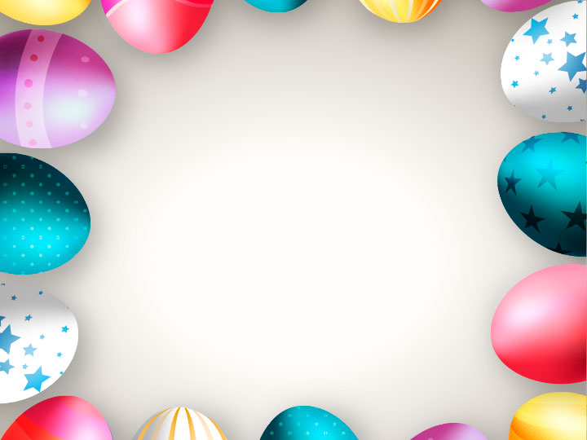
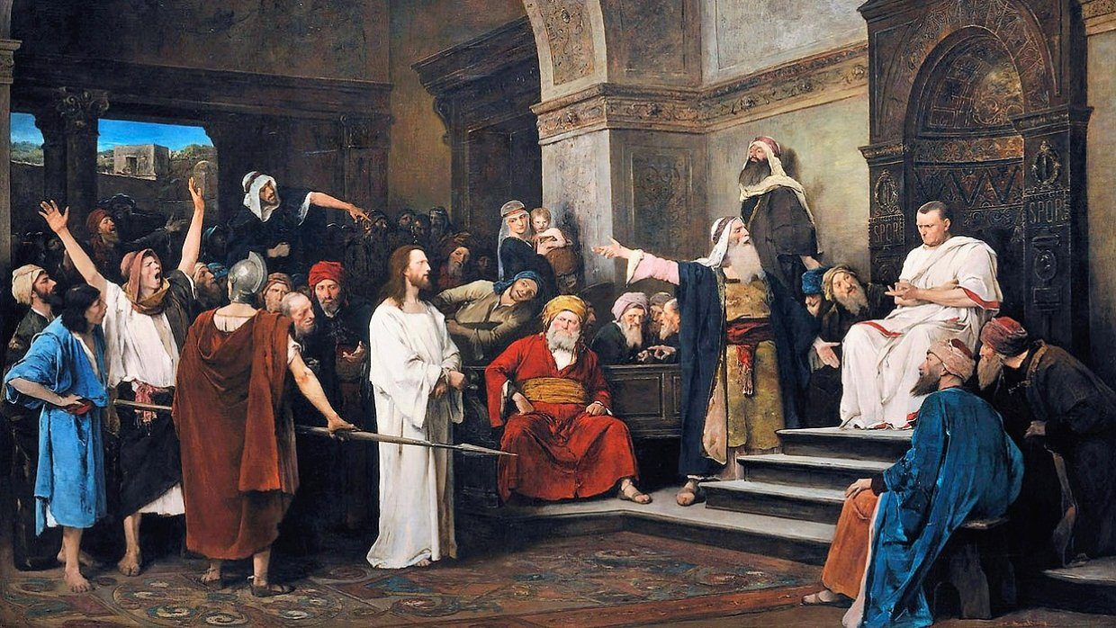
По приказу римского прокуратора Иудеи Понтия Пилата Иисус Христос был приговорен к мучительной смерти – распятии на кресте.

Slide 7
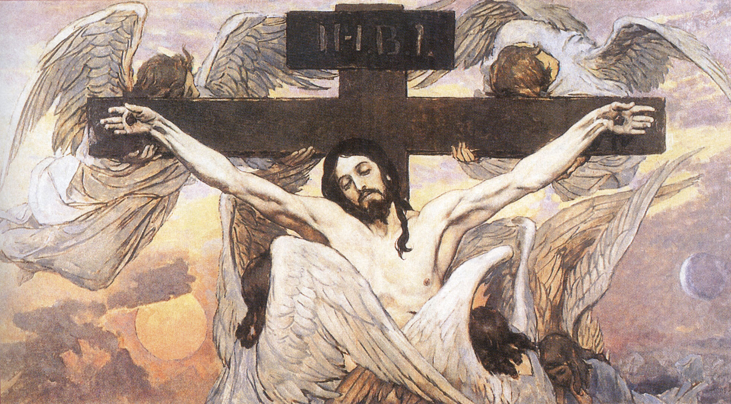
Казнили Иисуса Христа в пятницу. Для людей это был самый грустный и скорбный день. Сегодня этот день называют Страстной пятницей.

Slide 8
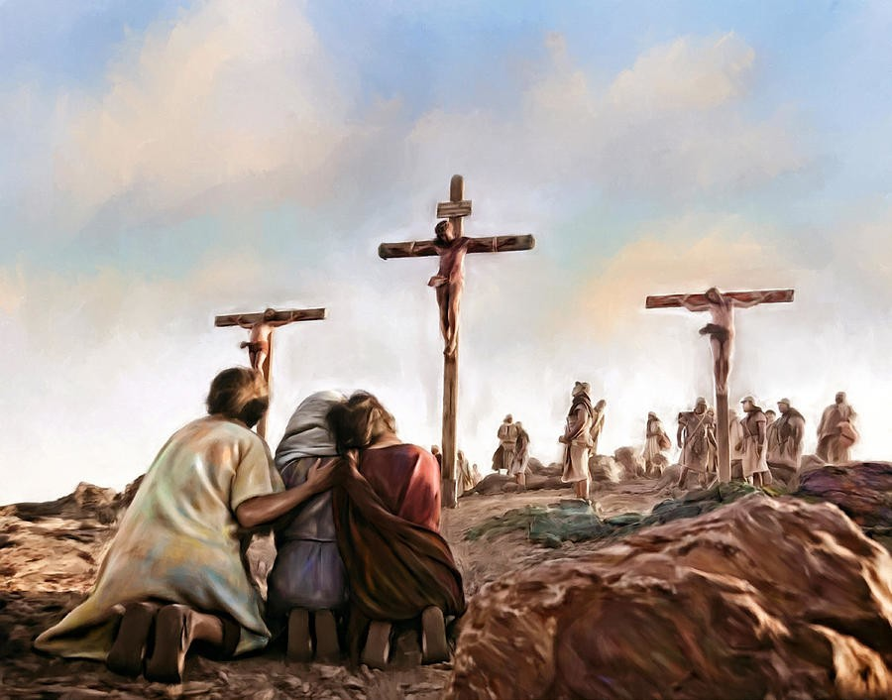
Его распяли на горе Голгофе на окраине Иерусалима.

Slide 9
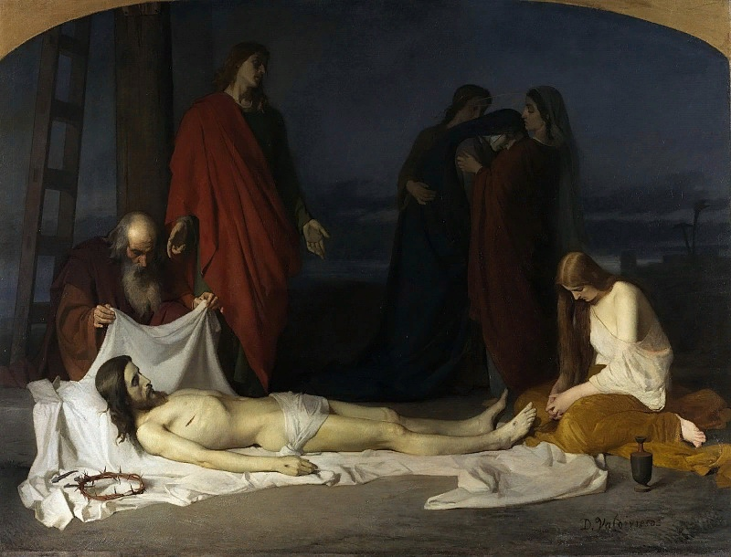
Ученики Христа после казни сняли его тело с креста, обвили плащаницей, и положили в пещеру. Закрыли вход в неё огромным камнем до наступления субботнего покоя.

Slide 10
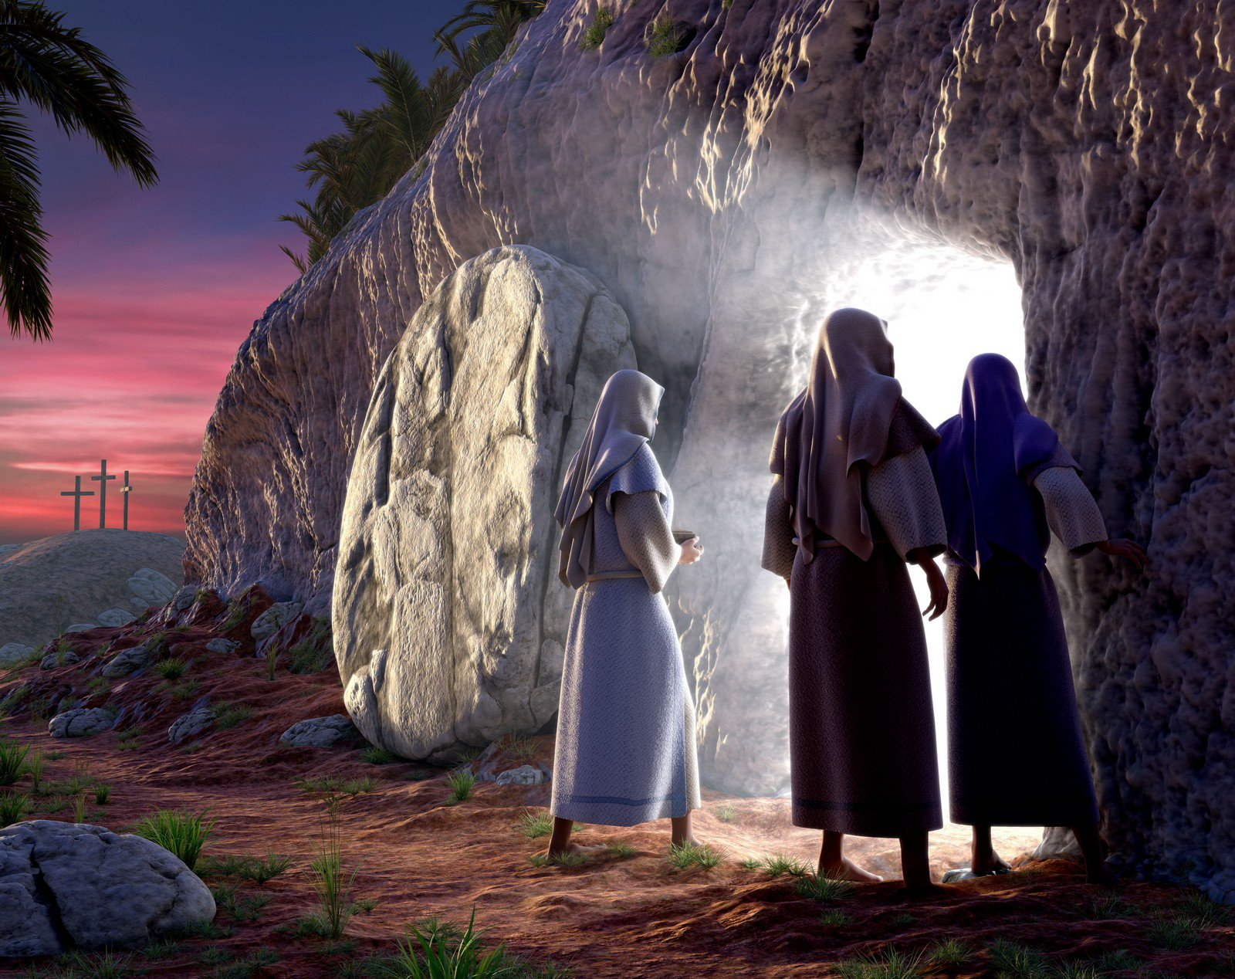
В ночь с субботы на воскресенье, накануне иудейской Пасхи, Жены-мироносицы пришли к гробу и увидели, что вход в неё открыт.

Slide 11
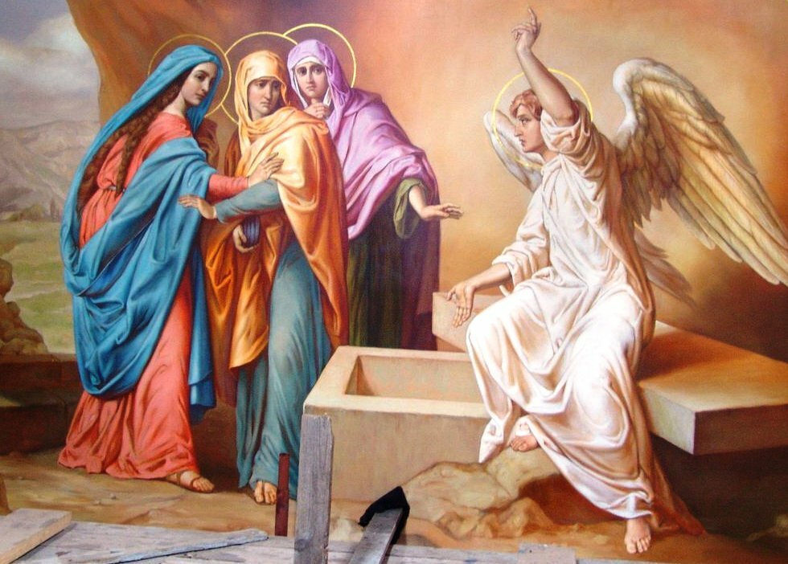
Ангел, который был в той пещере, сообщил радостную новость о чудесном воскресении Христа. Христос воскрес – значит стал бессмертным.

Slide 12
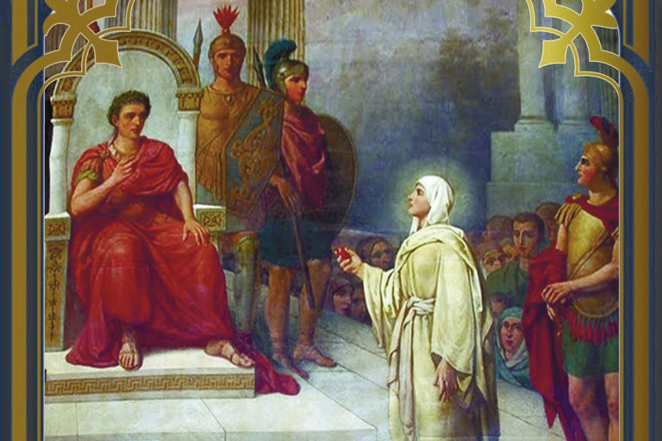
Одна из женщин, Мария Магдалина решила сообщить римскому императору о воскресении Христа. Она подарила императору яйцо, которое символизировало чудо.

Slide 13
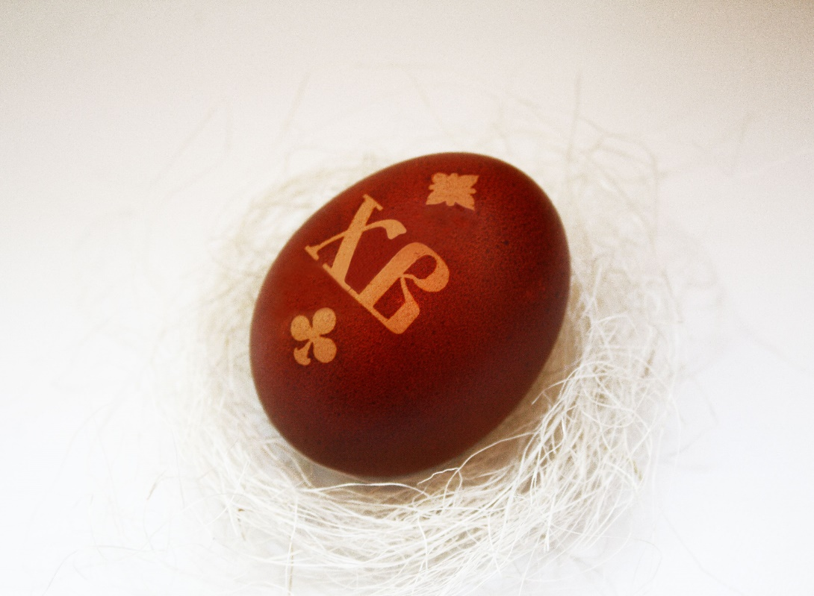
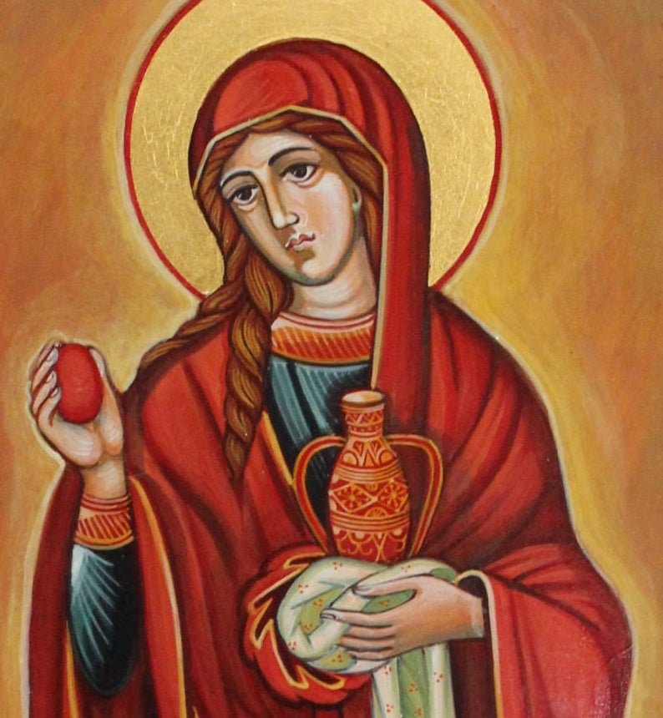
Но император сказал Марии: «Скорее это яйцо станет красным, чем я поверю в то, что Иисус воскрес». Яйцо тут же стало красным…

Slide 14
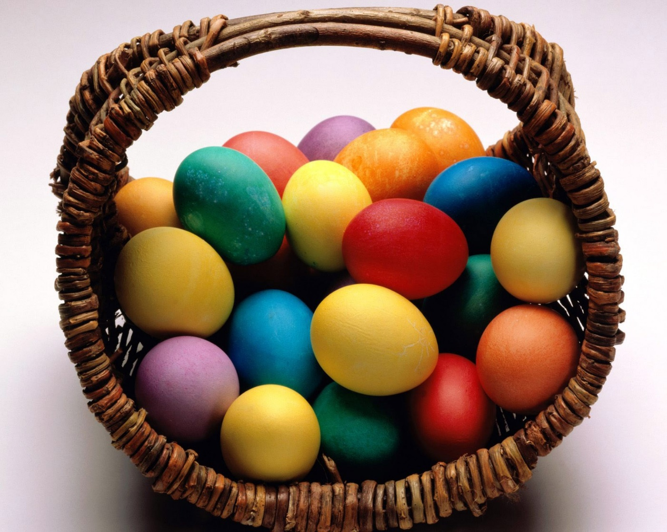
С тех пор появилась традиция на Пасху яйца красить. Потом окрашивать стали и в другие цвета. Каждый цвет, которым мы красим пасхальные яйца, имеет особое значение. Таким образом, красный символизирует кровь Иисуса, синий – символ истины, а зеленый – плодородия.

Slide 15
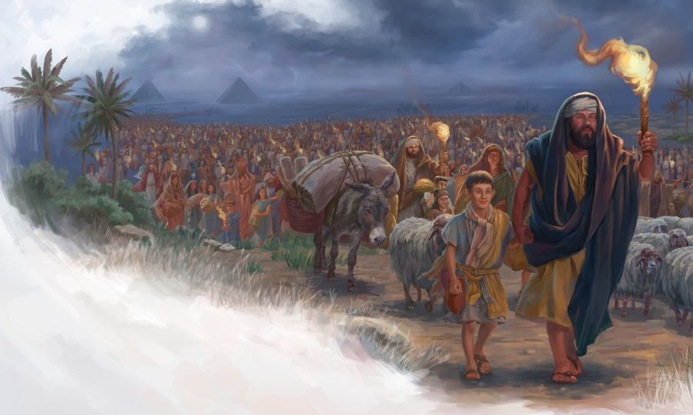
Название «Пасха» праздник получил от еврейской Пасхи, в ночь на которую произошло Воскресение Христово. Песах у иудеев посвящен Исходу – освобождению израильтян от четырехвекового рабства под гнетом египетских фараонов. Эти события описаны в Ветхом Завете.

Slide 16
Традиции и обряды праздника
У светлого праздника Воскресения Христова свои традиции, обычаи, символы и связанные с ними древние ритуалы.

Slide 17
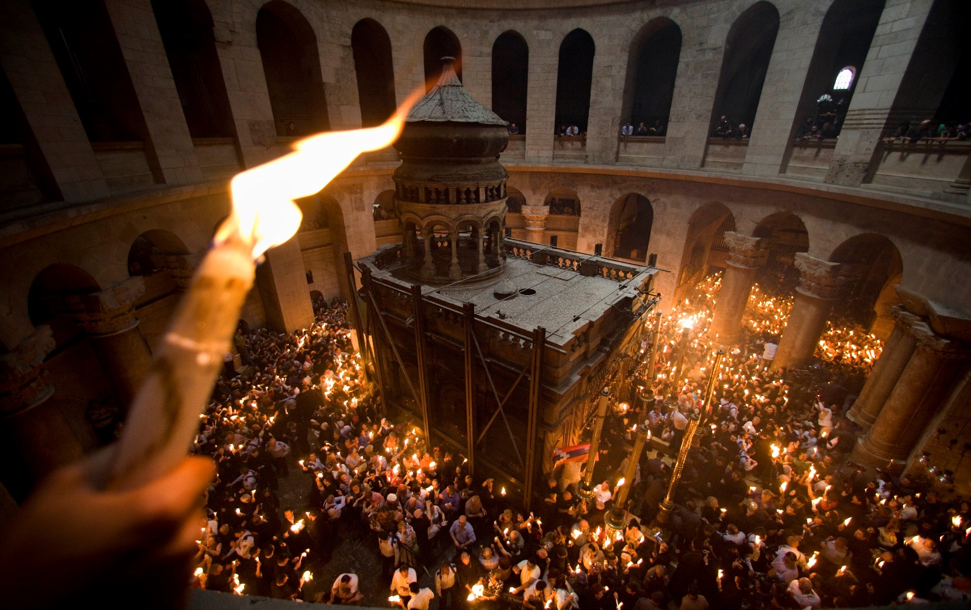
В Великую субботу накануне Пасхи в Иерусалимском храме Воскресения происходит схождение Благодатного огня. Храм был построен на горе Голгофе
Огонь выносят на богослужении из Кувуклии – часовни внутри храма. Из Иерусалима Благодатный огонь передается в другие государства.

Slide 18
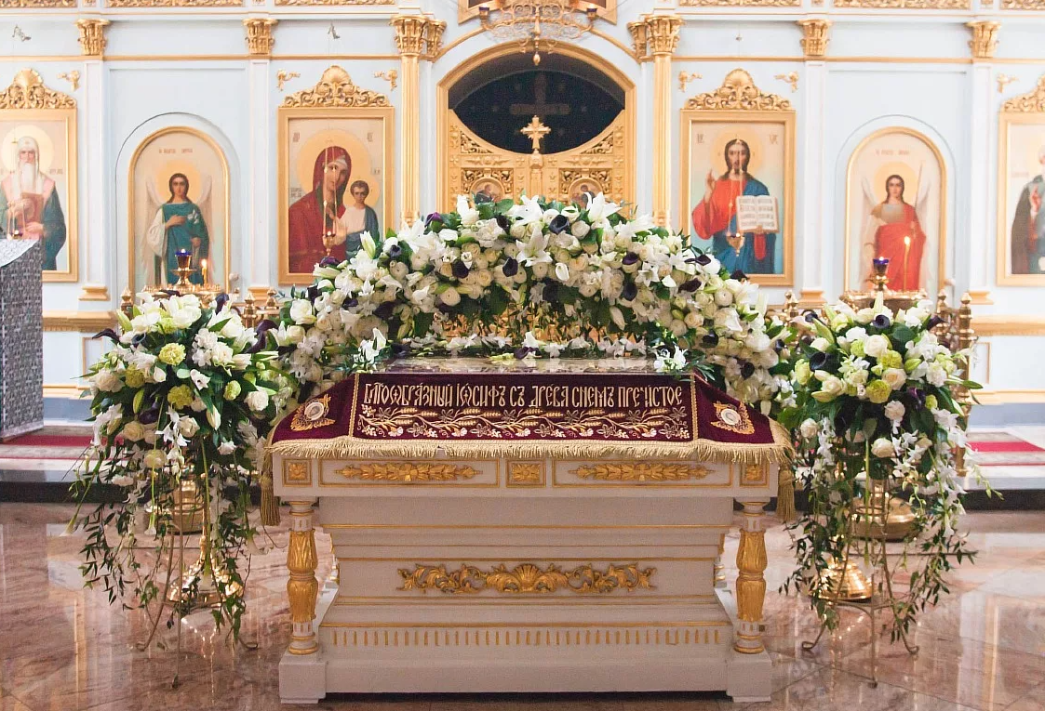
В этот день в храмах проводится торжественное богослужение. Оно начинается до полуночи. Сначала служится Полунощница, во время которой священники уносят Плащаницу в алтарь и кладут на престол.
В полночь начинается утреня.

Slide 19
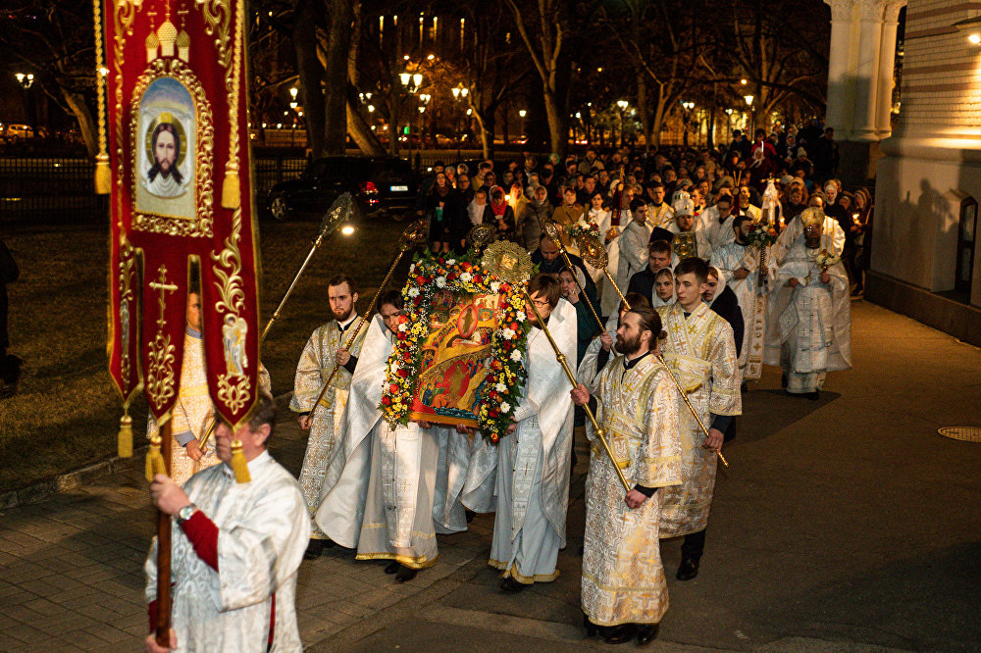
Затем церковнослужитель совершает крестный ход – обход храма под колокольный звон. В руках он держит фонарь с горящей свечой внутри. За ним следуют представители духовенства с церковными реликвиями. Крестный ход сопровождается пением стихиры.

Slide 20
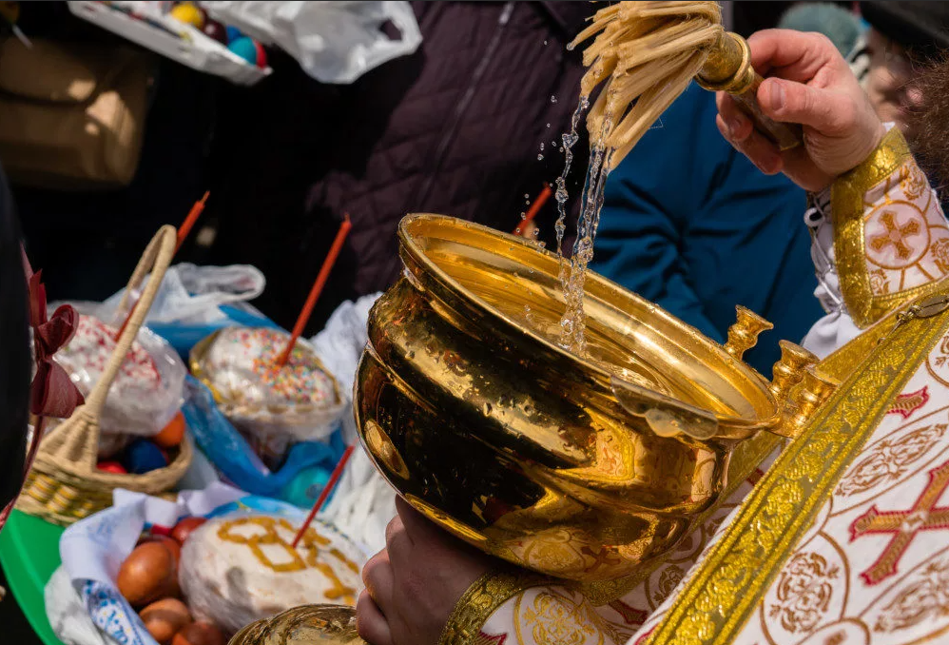
В Светлое Христово Воскресение в церквях освящают куличи, творожные пасхи, крашеные яйца (крашенки, писанки) и другие угощения, приготовленные к праздничному столу. Люди кладут в плетеную корзину продукты, накрывают их красивым полотенцем и идут в храмы святить.

Slide 21
На Пасху люди приветствуют друг друга фразой: «Христос воскрес!», на что полагается отвечать: «Воистину воскрес!».

Slide 22
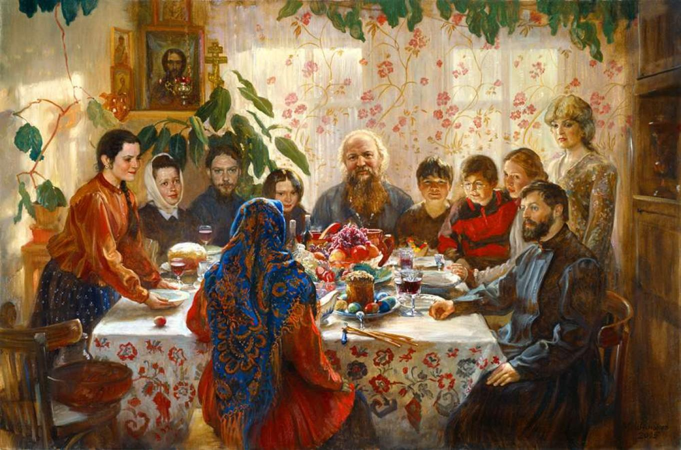
В этот день принято навещать родственников, проводить время в кругу семьи, устраивать гуляния, развлечения.

Slide 23
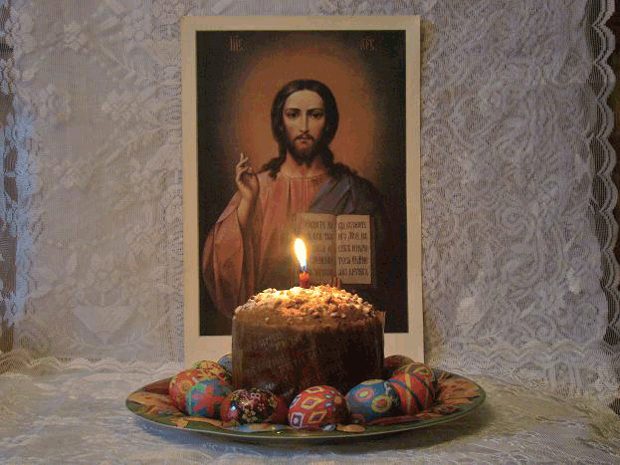
Многие верят, что на Пасху открываются небеса. Народные целители считают, что период пасхальных праздников – лучший момент для исцеления от болезней.

Slide 24
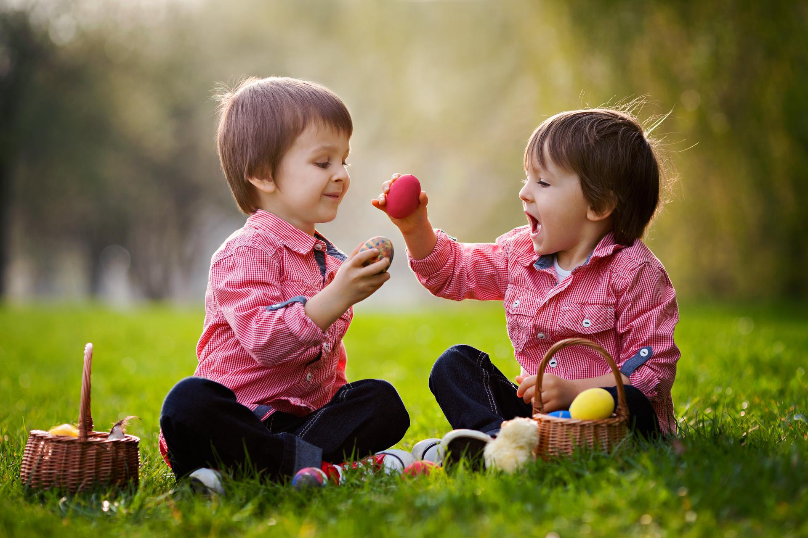
В праздник популярны яичные бои за пасхальной трапезой, или «чоканье» яйцами, как говорят в народе. Это простая и забавная игра: кто-то держит яйцо носиком вверх, а «соперник» бьёт его носиком другого яйца. У кого скорлупа не треснула, тот и победил и продолжает «чокаться» с другим человеком.

Slide 25
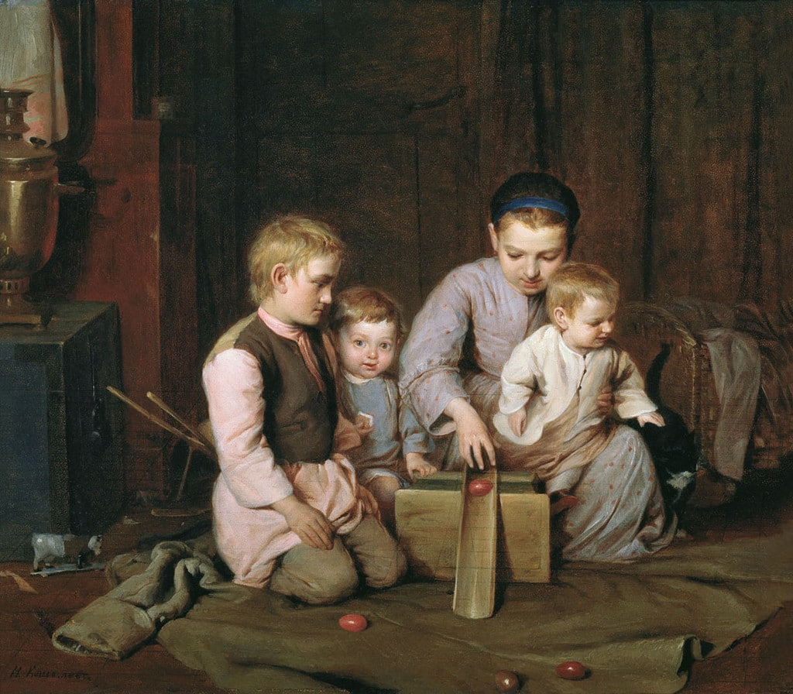
Популярной была еще одна забава — катание яиц. Также в этот день принято обмениваться пасхальными яйцами, дарить их хозяевам дома, если вы пришли к ним в гости и раздавать нищим.

Slide 26
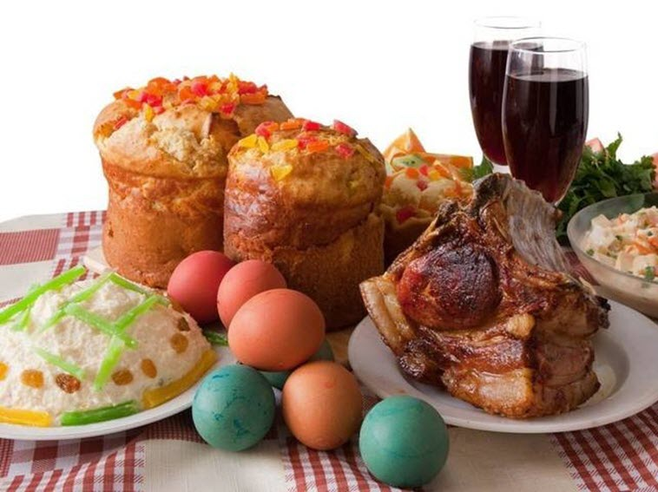
Пасхальный стол
Пасхе передует Великий сорокадневный пост, во время которого постящиеся воздерживаются от алкоголя и пищи животного происхождения. В Светлое Христово Воскресение начинается разговение. Верующим разрешается употреблять скоромную пищу, красное вино.

Slide 27
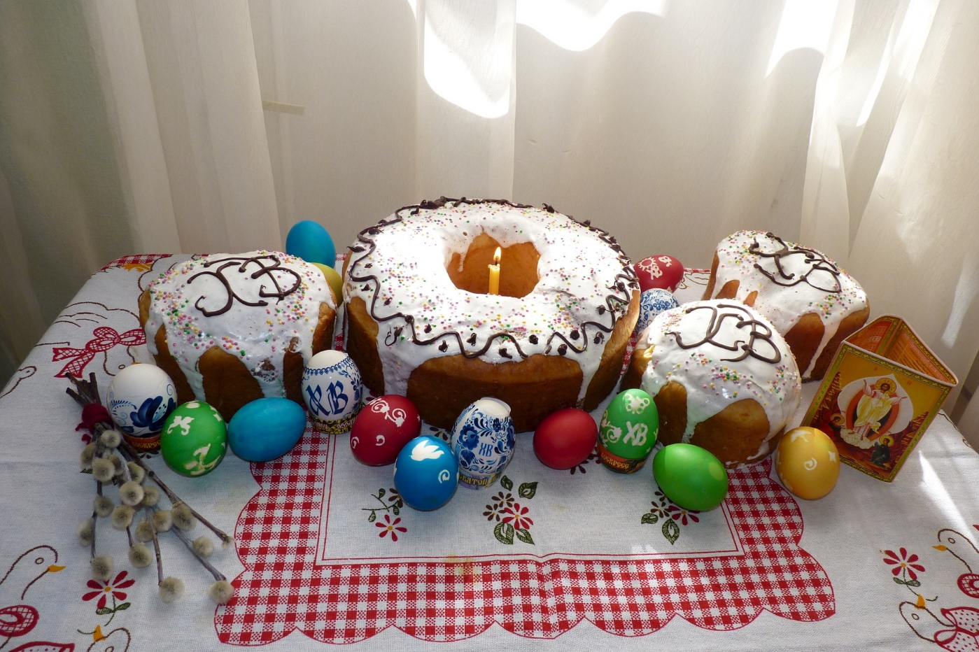
Хозяйки застилают праздничный стол новой белой скатертью, с вышивкой на пасхальную тему. В центре размещают блюдо с самой большой и красивой пасхой и яйцами вокруг.

Slide 28
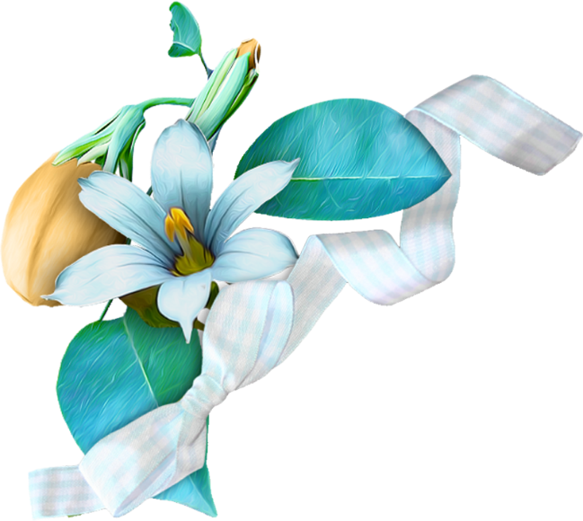
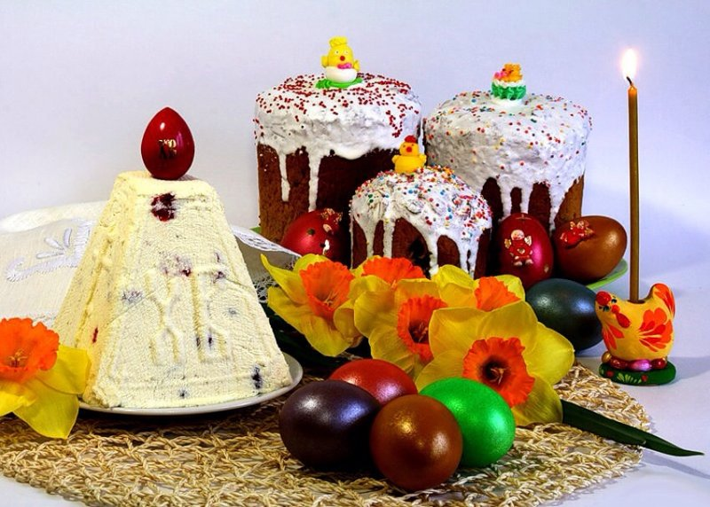
На стол ставят цветы и зажигают свечи. Начинать трапезу необходимо с продуктов, освященных в церкви.

Slide 29
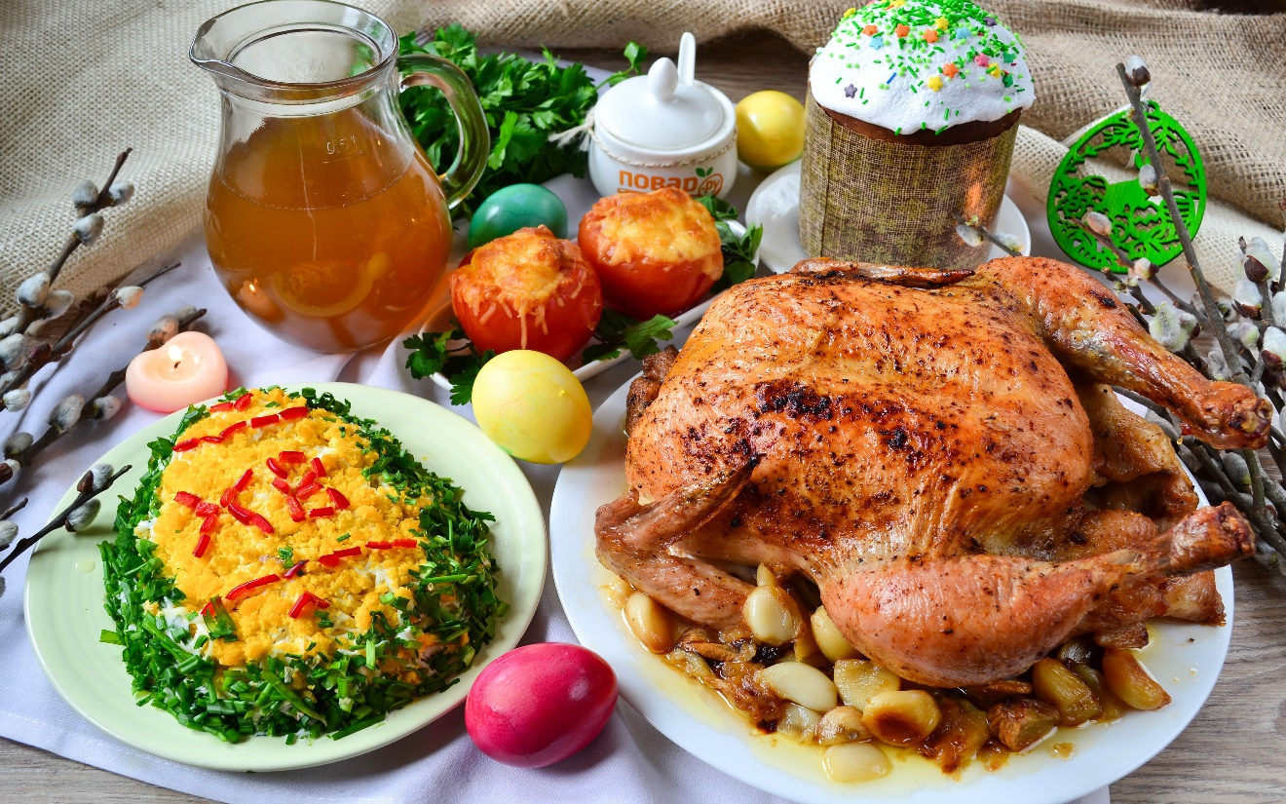
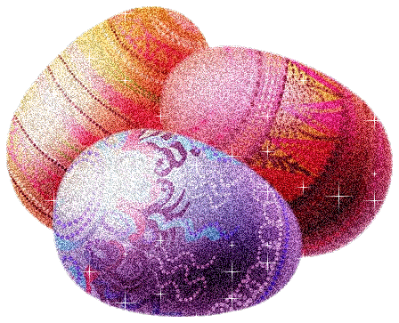
Хозяйки накануне готовят праздничные угощения. Традиционными блюдами являются: холодец, домашние колбасы, сало, запеченный молодой поросенок, гусь, фаршированный яблоками, пироги с мясной и сырной начинками. На праздничной трапезе центральное место занимают куличи, творожные пасхи, крашеные яйца.

Slide 30
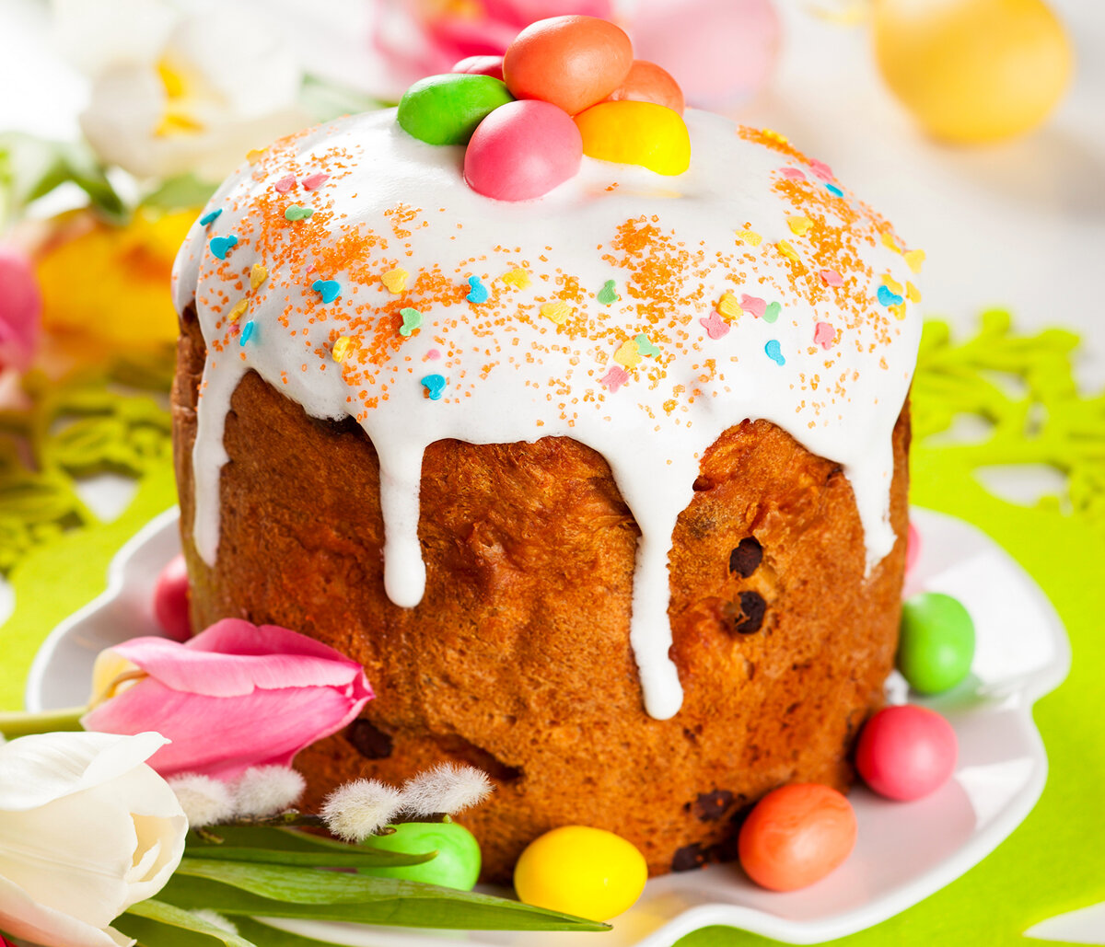
Кулич – хлебный символ Пасхи, незаменимый атрибут светлого христианского праздника. Выпечка кулича и его освящение в церкви – один из самых древних христианских обычаев, сохранившийся и до наших дней.

Slide 31
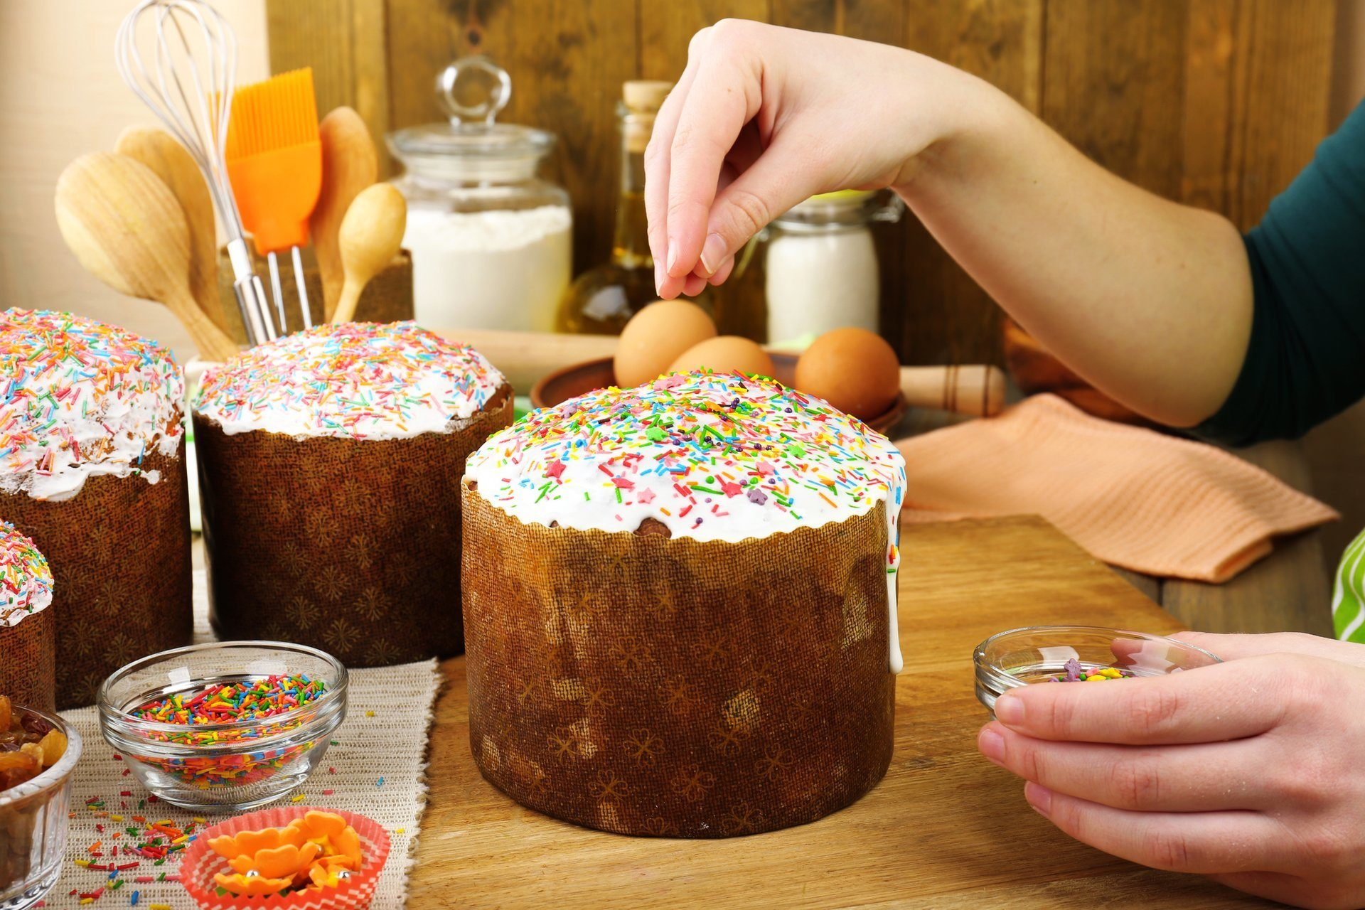
Издавна кулич считался удачным, если он получался высоким, воздушным и мягким. Готовить кулич нужно со светлыми мыслями, вкладывая в них всю свою любовь.

Slide 32
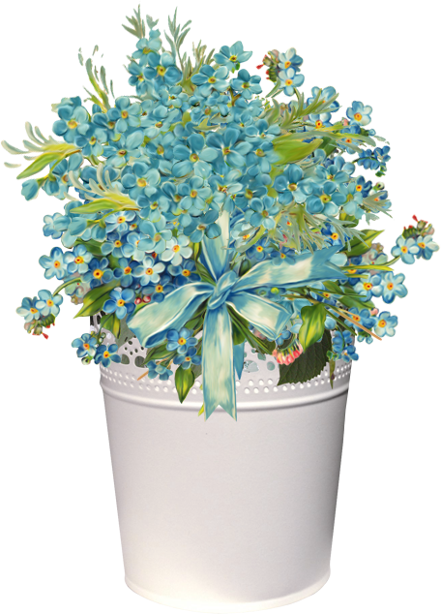
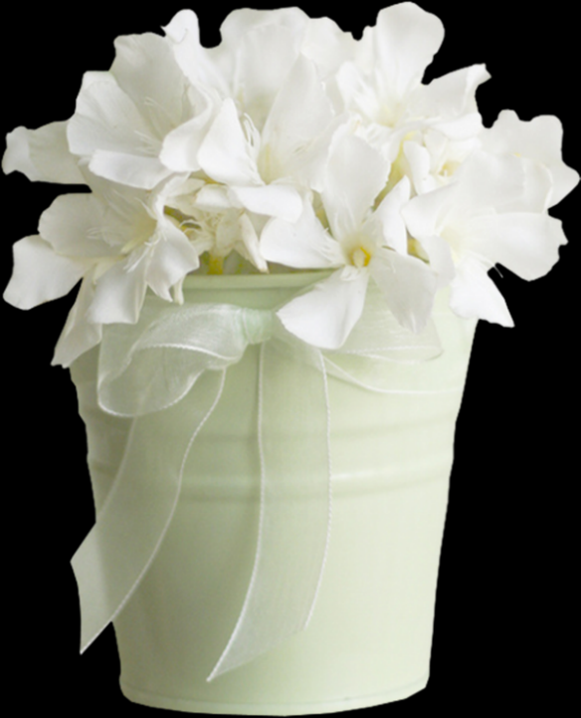
Один из атрибутов праздника – цветы. Самыми традиционными цветами на Пасху, являются нарциссы, ландыши, тюльпаны и гиацинты. Они несут в себе ощущение прихода весны, радужных надежд на будущее и возрождение. Вместе с этими цветами, природа пробуждается от сна, все вокруг готово расцвести пышным молодым цветом.

Slide 33
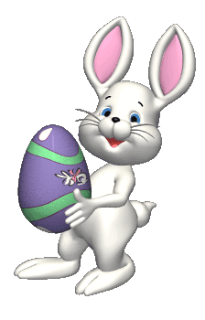
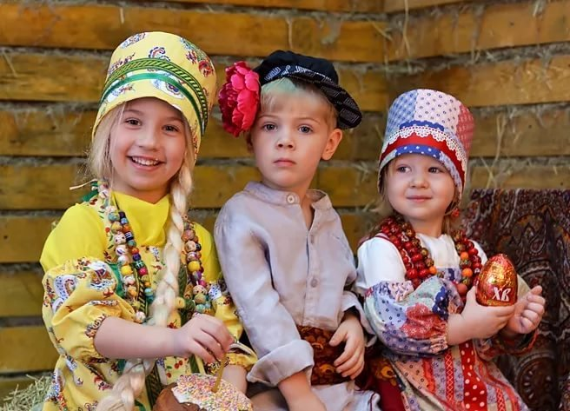
На пасху нужно надевать лучшую одежду

Slide 34
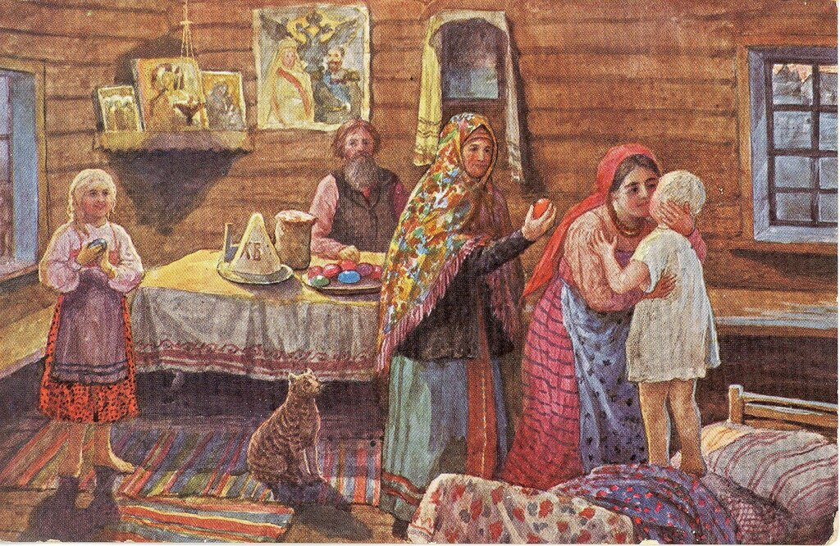
Что нельзя делать на Пасху
На Пасху христианам запрещается заниматься тяжелым физическим трудом. Хозяйки стараются накануне завершить все приготовления на кухне, чтобы в день праздника быть свободными от домашних хлопот.

Slide 35
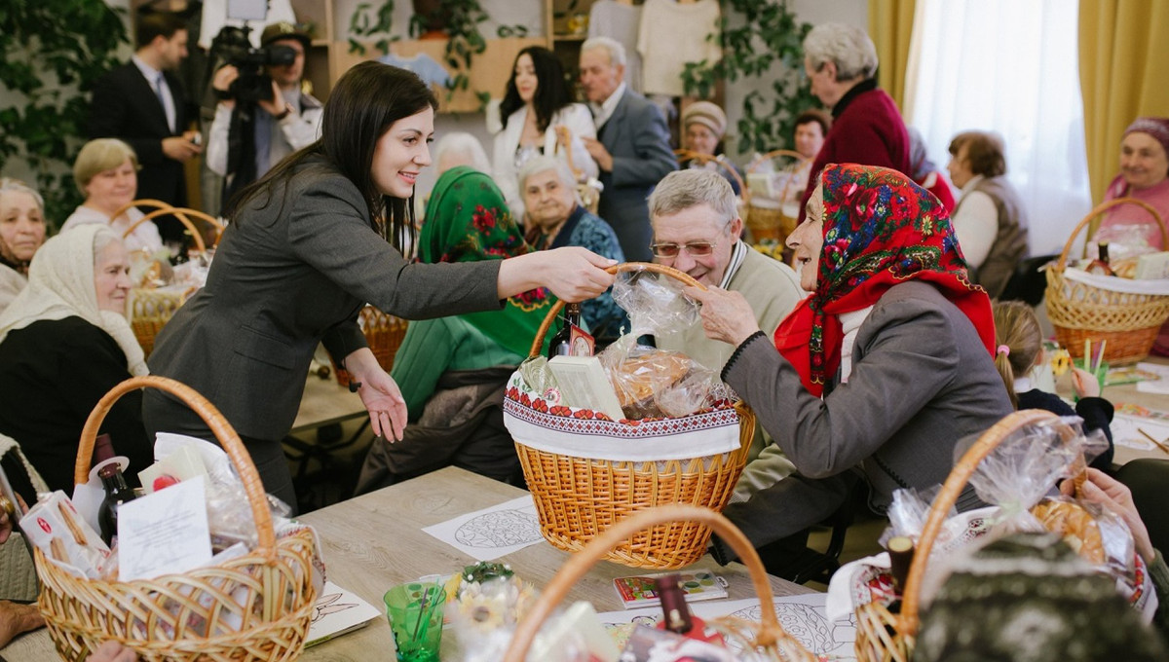
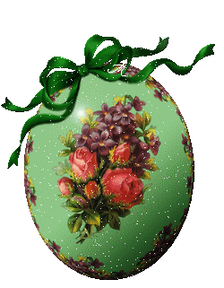
В этот день не рекомендуется грустить, ходить хмурым, грубить, ругаться с близкими людьми, жадничать. В Светлое Воскресение Христово нельзя отказывать в милостыне или помощи нуждающимся.

Slide 36
Приметы и поверья
С праздником Пасхи связано огромное множество поверий. Люди верили, что этот день настолько свят и чист, что с пасхальным благовестом бесы и черти проваливаются сквозь землю

Slide 37
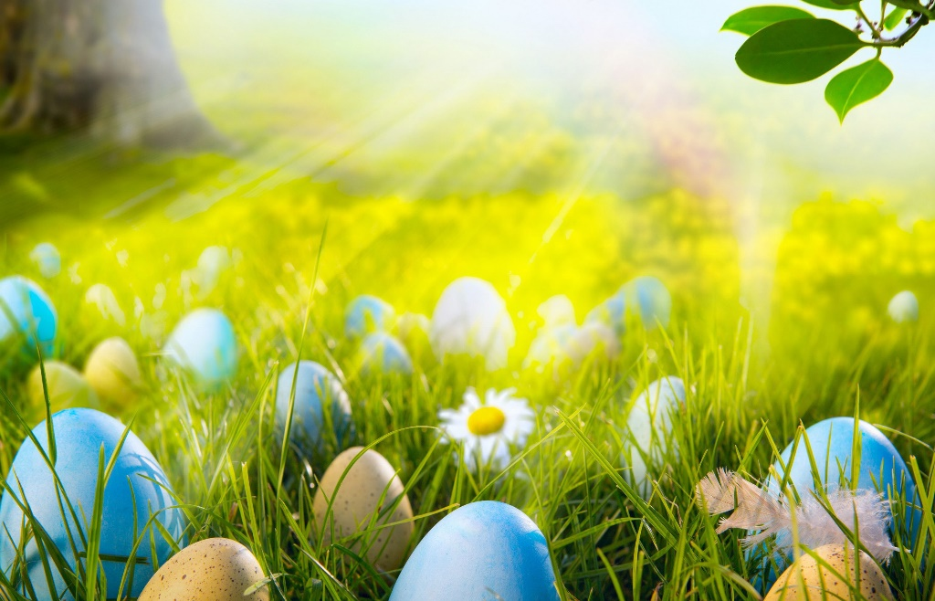
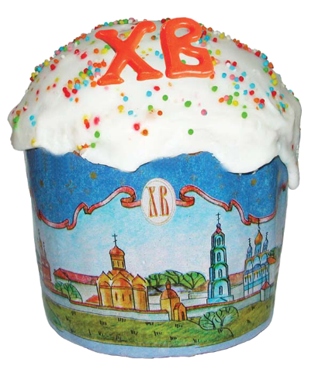
Если удастся увидеть пасхальный рассвет, то следует ожидать удачу в делах.
После службы в храме необходимо на удачу затушить свечу. Потухшая во время службы свеча является плохим предвестником.
У хозяйки, которая испечет удачный пасхальный хлеб, в доме будет достаток и благополучие.

Slide 38
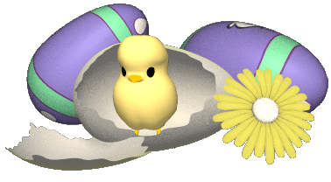
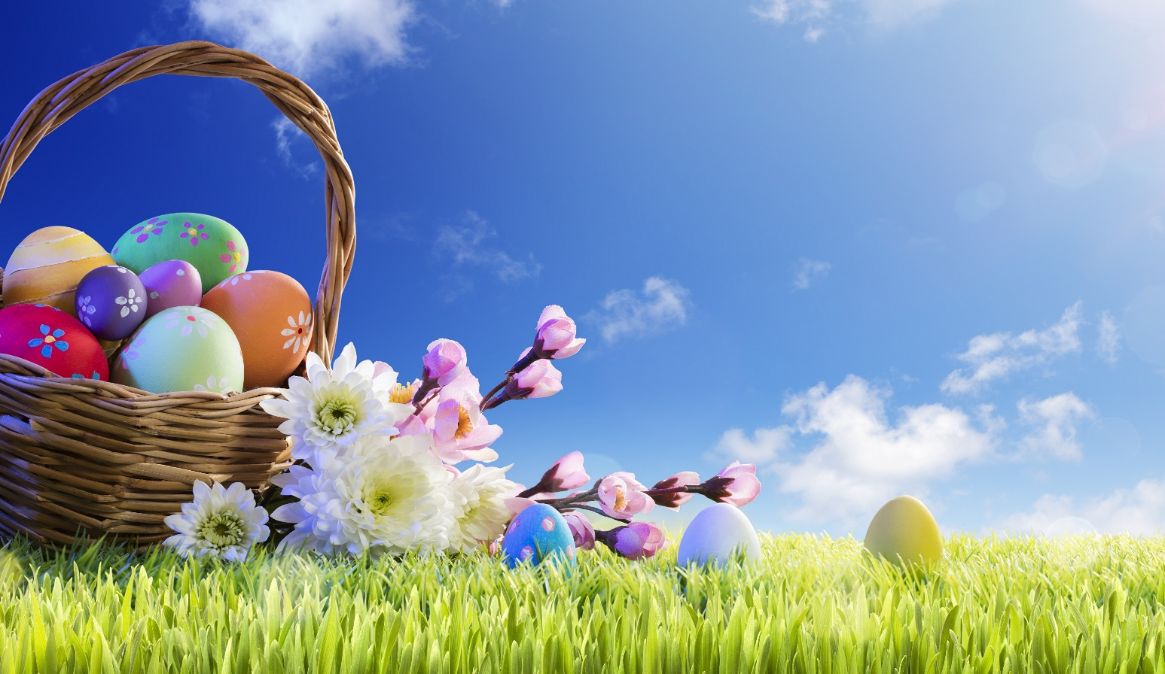
Если в праздник накормить уличных птиц хлебными крошками, то весь год будет сопутствовать удача и богатство.
Если к Пасхе растает весь снег, то в этом году будет хороший урожай.

Slide 39
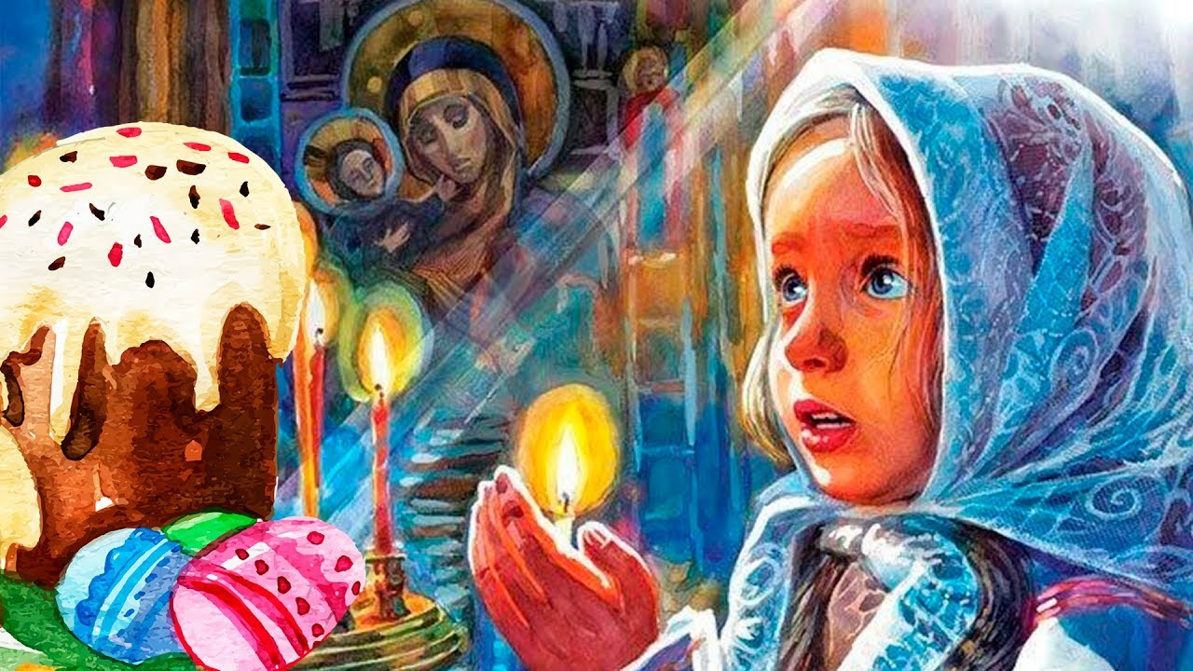
В пасхальное воскресенье разрешалось просить у Бога всего, что душа пожелает: преуспевания в делах, щедрого урожая, хорошего жениха.

Slide 40
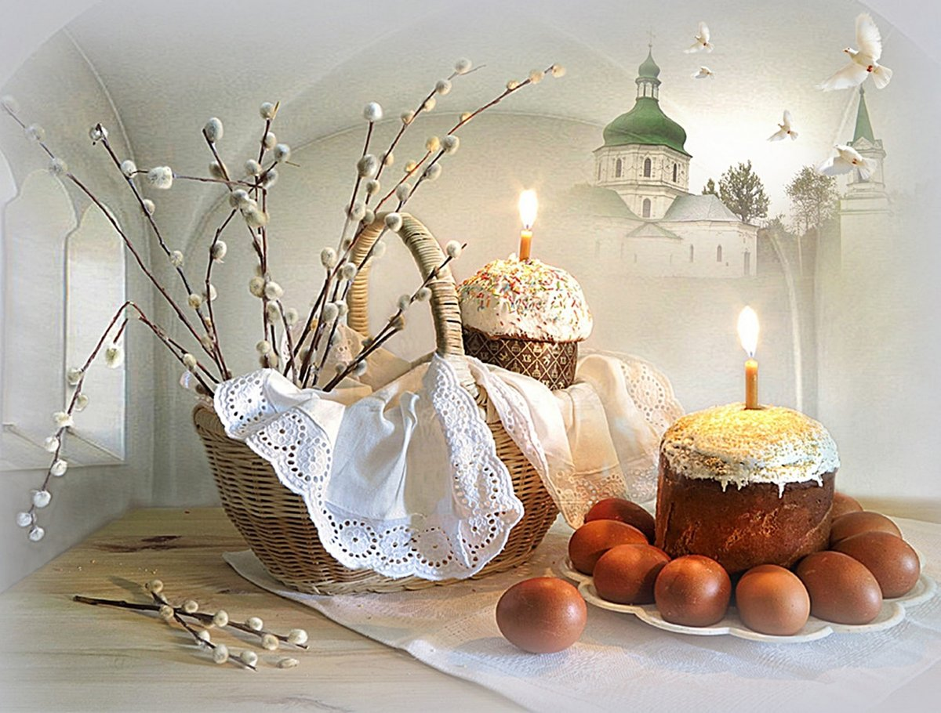
История празднества Пасхи — это путешествие сквозь века. Листая страницы истории, мы каждый раз находим для себя что-то новое, ведь возникновение великого праздника — это хитросплетение традиций, различных верований и непохожих обычаев древних народов.

Slide 41
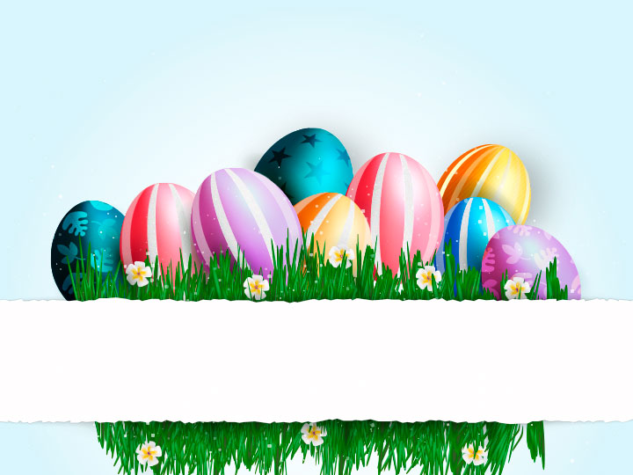
Пусть же Пасха принесёт вам счастье, гармонию в семье, душевное равновесие, благополучие и здоровье.

